Slide 1
«Неопределённая форма глагола»
Урок русского языка в 4 классе.
Автор: Корчагина Ольга Даниловна,
учитель начальных классов
МОУ УСОШ № 2 им. Сергея Ступакова
г.Удомля Тверской обл.

Slide 2
Тема:
Неопределённая форма глагола.
трудиться
Весною ____________,
А осенью ___________
веселиться

Slide 3
Чистописание
Ггг // гог // гиг // глг
сверкать стеречь плести

Slide 4
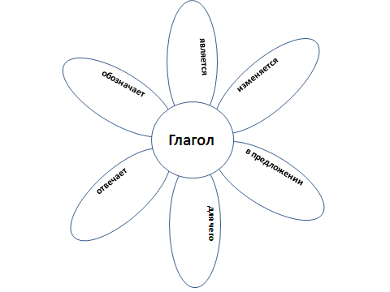
Работа в группах.
Что вы знаете о глаголе ?
Записать на лепестках цветка, что вы знаете о глаголе.

Slide 5
изменяется
является
частью речи
по числам, временам, родам
Проверяем.
Глагол
обозначает
в предложении
действие предмета
сказуемое
отвечает
для чего
что делать?
что сделать?
?

Slide 6
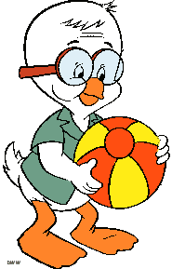
ФИЗМИНУТКА

Slide 7
Работа с пословицами
Пришел
пора одевать
П_______ марток, _______________ двое порток.
кормит
Весенний день год __________.
отмыкает
Весна ____________ ключи и воды.
Вставить глаголы.
Определить время глаголов.
У всех ли глаголов вы смогли определить время?
Почему?

Slide 8
Найти глаголы и выписать. Выделить окончания. Поставить в неопределённую форму.
Ещё в полях белеет снег,
А воды уж весной шумят Бегут и будят сонный брег,
Бегут, и блещут, и гласят.
Они гласят во все концы:
«Весна идёт, весна идёт!
Мы молодой весны гонцы,
Она нас выслала вперёд!»
Ф. И. Тютчев.

Slide 9
Не хвали себя сам, пусть люди похвалят.
Спасибо за работу!

